Slide 1
Desing Pattern - פרויקט סיום
מגיש : אסף אלגלי ת"ז : 207608902

Slide 2
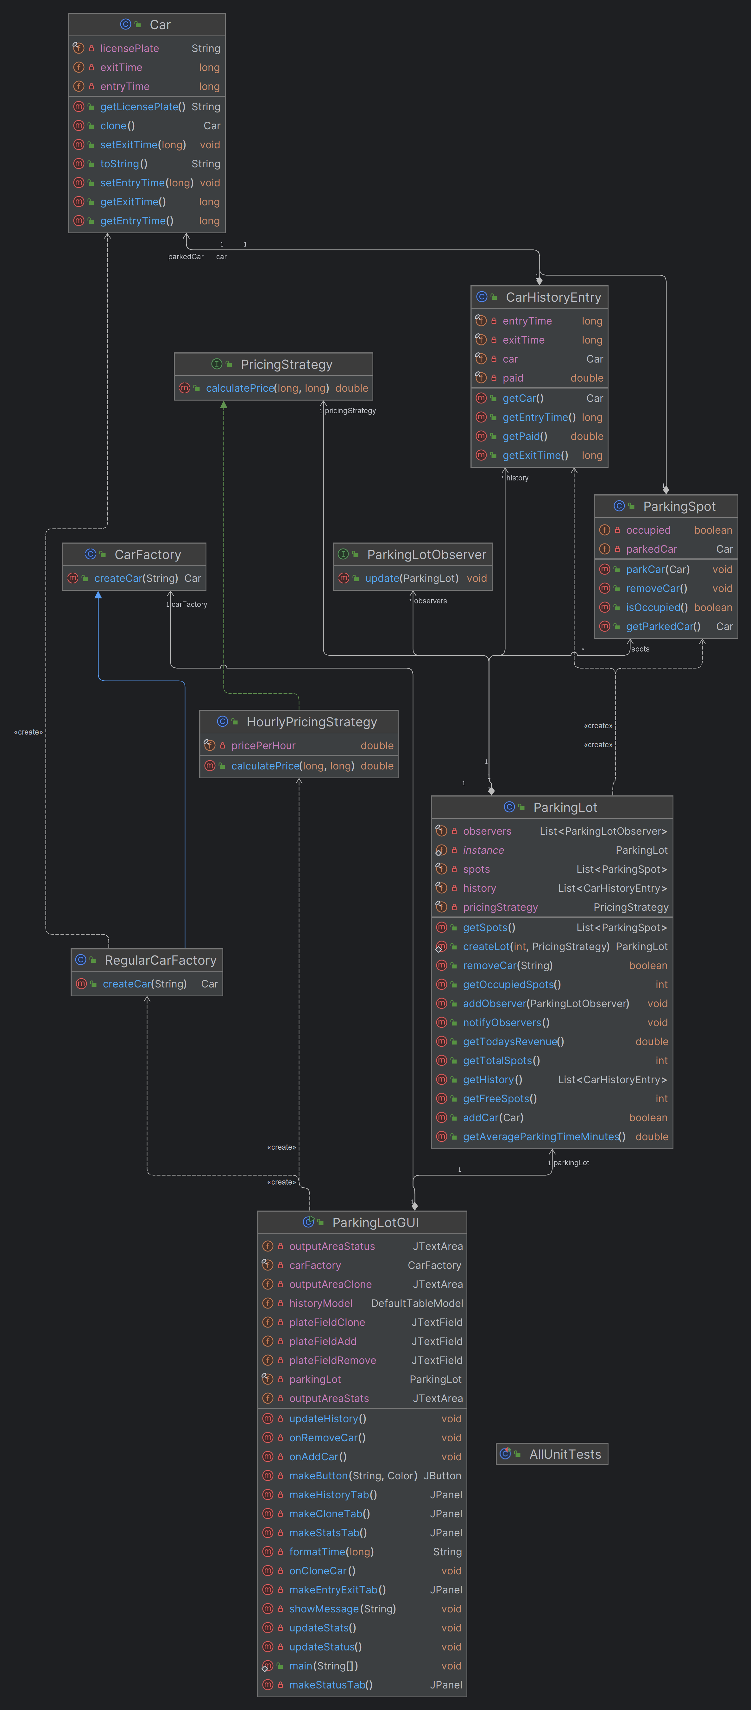
UML -תרשים

Slide 3
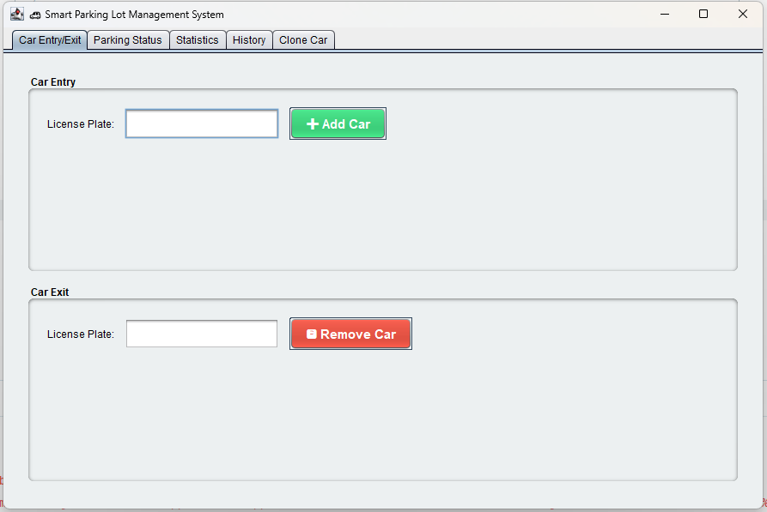
הקדמה למערכת📘
מערכת מתקדמת לניהול חניון עם 10 מקומות, רישום רכבים, חישוב תשלום וסטטיסטיקות בזמן אמת. 🎯

Slide 4
איך זה עובד?🔄
1️⃣ - המשתמש בוחר פעולה מהתפריט. 2️⃣ - המערכת מקבלת לוחית רישוי + שם בעלים. 3️⃣ - אימות נתונים ➡️ שמירה ➡️ עדכון יומן. 4️⃣ - מציגה הצלחה או שגיאה.

Slide 5
מה אפשר לעשות במערכת? 🛠️
✅ הוספת רכב ✅ הוצאת רכב וחישוב תשלום ✅ דוחות חניה מלאים ✅ סטטיסטיקות והיסטוריה ✅ יציאה מהמערכת

Slide 6
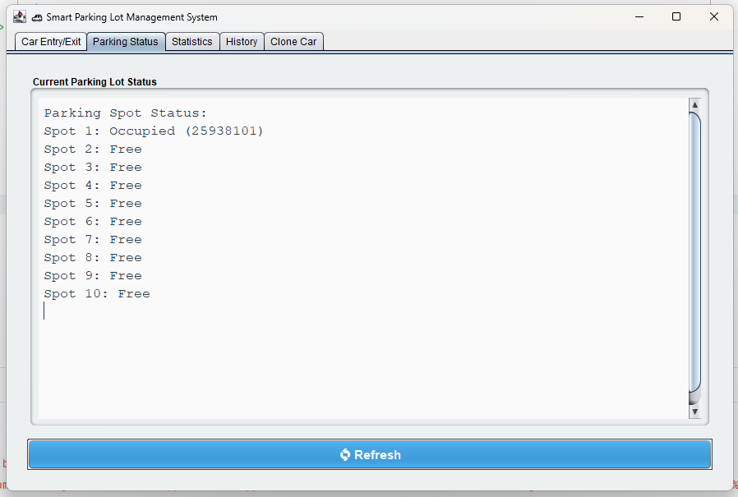
🧠 תבנית - Singleton
🔒 מאפשרת שליטה מלאה ממקום אחד – מנהל חניון יחיד. חיסכון בזיכרון ואמינות גבוהה.

Slide 7
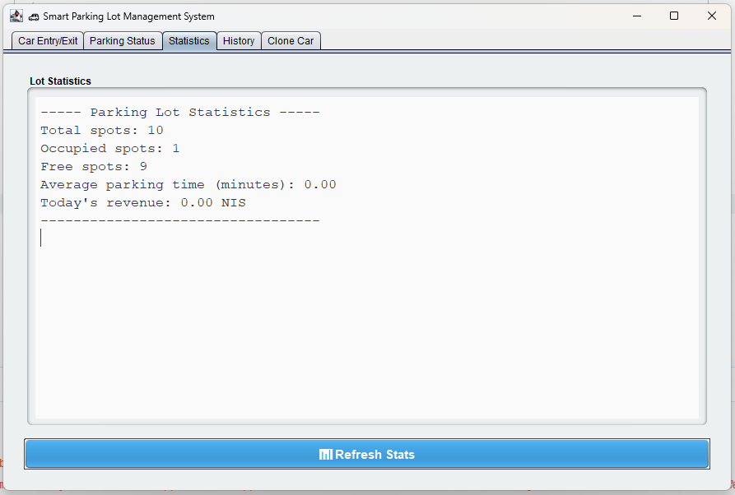
👀 תבנית - Observer
📡 עדכון אוטומטי של יומן החניה בכל שינוי. נפרד מהלוגיקה הראשית. מושלם ליומן ולגיבוי.

Slide 8
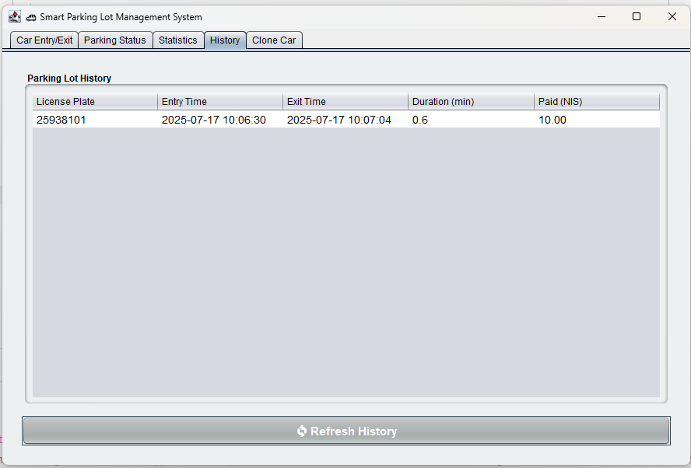
🧮 תבנית - Strategy
💳 מחשבת תשלום לפי אלגוריתם משתנה (רגיל, VIP). גמישה וניתנת להרחבה.

Slide 9
🎛️ תבנית - Facade
📋 ממשק אחד פשוט שמפעיל את כל המערכת מאחורי הקלעים. נוח, יציב, ומדויק.

Slide 10
מחלקות עיקריות 📂
- ParkingLotManager - Vehicle - ParkingLog - Report - Statistics - UI - Main כל אחת עם תפקיד ברור ואחריות ברורה.

Slide 11
סיכום ✅
🎉 מערכת מודולרית, חכמה, עם עיצוב תוכנה מתקדם, דוחות מפורטים, ואפשרות חיפוש חכם. מוכנה לפריסה בסביבה אמיתית. 🚀

